Slide 1
Формирование картографической грамотности обучающихся на уроках географии и внеурочной деятельности.
Подготовила учитель географии и биологии
МБОУ «Урожайновская школа»
Росохатая М.В.

Slide 2

«Карта есть «альфа и омега» географии.
От карты всякое географическое
исследование исходит и карте приходит,
с карты начинается и картой кончается».
Баранский Н.Н.

Slide 3

Картографическая грамотность – это готовность использовать картографические ресурсы для ориентации в пространстве и в качестве международного языка общения, помогающего осваивать многомерное географическое пространство

Slide 4

Понимать - значит, усвоить главные свойства географических карт. Читать - значит уметь распознавать географическую действительность по ее изображению. Знать – значит помнить, ясно представлять по памяти расположения, относительные размеры и форму объектов.

Slide 5

Демонстрационный материал-важный фактор урока географии.
6 класс - карта полушарий.
7 класс - карта материков и океанов
8 класс - физическая карта России
9 класс - экономическая карта России
10 -11классы – карта мира,
интерактивные карты

Slide 6

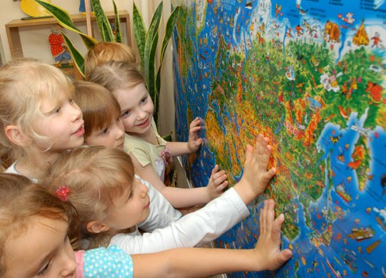
При работе с электронной картой можно: приближать выбранные участки земной поверхности для более детального рассмотрения; снимать часть обозначений, упрощая карту, делая ее более наглядной; делать рисунки; работать с различными видами контурных карт; наносить надписи при помощи обычной или экранной клавиатуры, накладывать космические снимки и создавать трехмерные модели местности.

Slide 7
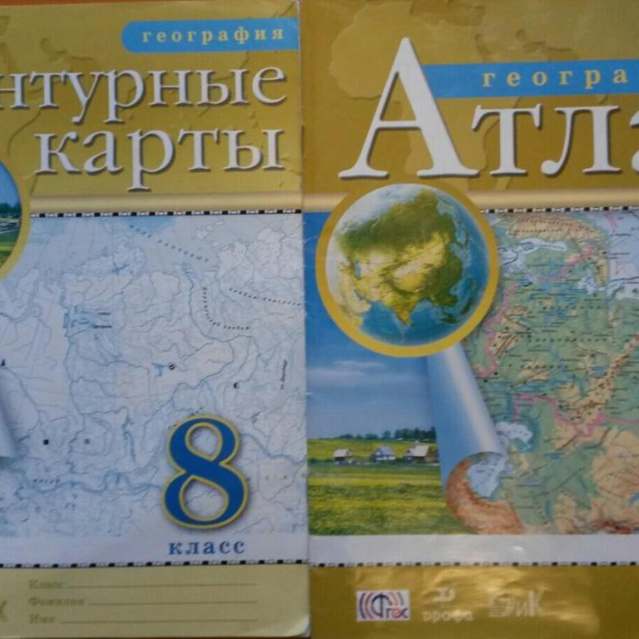
детям в этом возрасте нравится работа «Картографический практикум». Используя географический атлас и фрагмент контурной карты, ребята выполняют заданИя по определению и местоположению географических объектов.

Slide 8

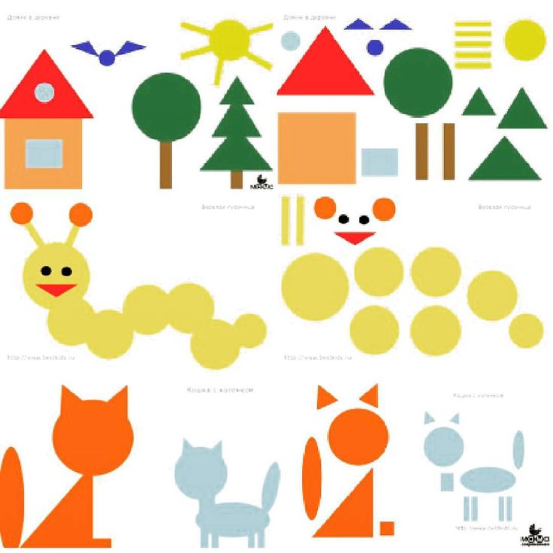
Большой интерес у учащихся вызывают предложения самим придумать план местности, допустив на нем умышленные ошибки.

Slide 9
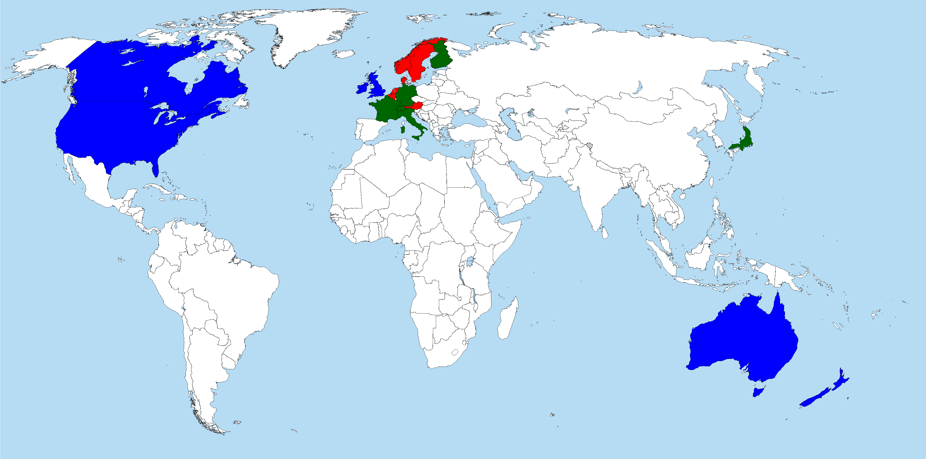
Решение «обратных задач» по определению объекта по координатам
В 1856 году английский путешественник Давид Ливингстон совершил замечательное открытие в точке с координатами 18°ю.ш. и 26°в.д.
Первая российская научная станция в Антарктиде была основана под 66°ю.ш. и 95°в.д. Как она называется?

Slide 10

Задания по формированию картографической грамотности
Создать пазлы, конверт с контурами, материки без обозначений, не подписанные объекты, разнеси моря по океанам. Соревнования : дальше, дальше; определи: города, озера, вершины, острова.
По отрывку определи
«Объект». Составь
на основании фрагмента
описания вопрос.

Slide 11

Ассоциативные загадки
Этот приём основан на ассоциативном восприятии географических объектов, сравнении очертаний объектов с тем видением, которое представляется сейчас.
Представляя Тигр (Скандинавский полуостров), Акулу (о. Сахалин), итальянский сапог (Аппенинский полуостров), рог носорога (п-ов Сомали)

Slide 12

Работа с матрицами»
При изучении материков и океанов, а также их деталей (островов, полуостровов, заливы, проливы, Моря) интересным моментом, способствующим узнавание всего перечисленного, может оказаться игра с матрицами.
Ученики, скопировав на картон очертания материков, океанов, островов и прочего, вырезают их, получая матрицы, с которыми предстоит работать.

Slide 13
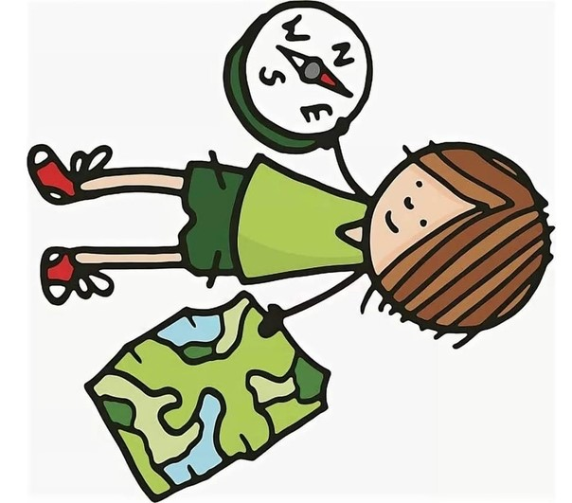
Игра-путешествие «Спиной к карте»
Участник во время игры стоит спиной к карте. Каждый ученик задает только один вопрос. С одной стороны, они проверяют знания своего одноклассника, а с другой - незаметно выучивают карту сами.

Slide 14
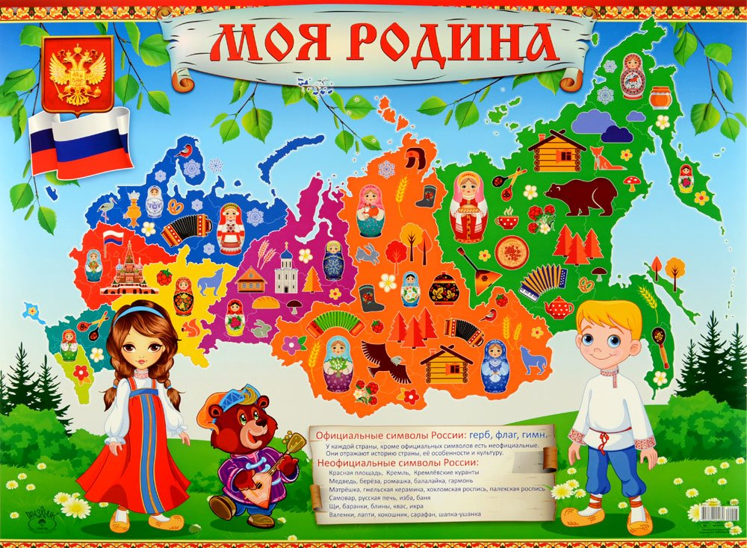
«Знатоки карты»
На контурной карте вразброс цифры. Каждой цифре соответствует определенный объект. Каждый участник за определенное время должен назвать как можно больше объектов.

Slide 15

Загадки по карте
Очень эффектны взаимные задания учениками на «загадывание объектов».

Slide 16

Немая карта
Удобный метод проверки знания географической номенклатуры. Раздаю ученикам контурные карты с обозначенными цифрами. Нужно правильно назвать географический объект, который находится под соответствующей цифрой.

Slide 17
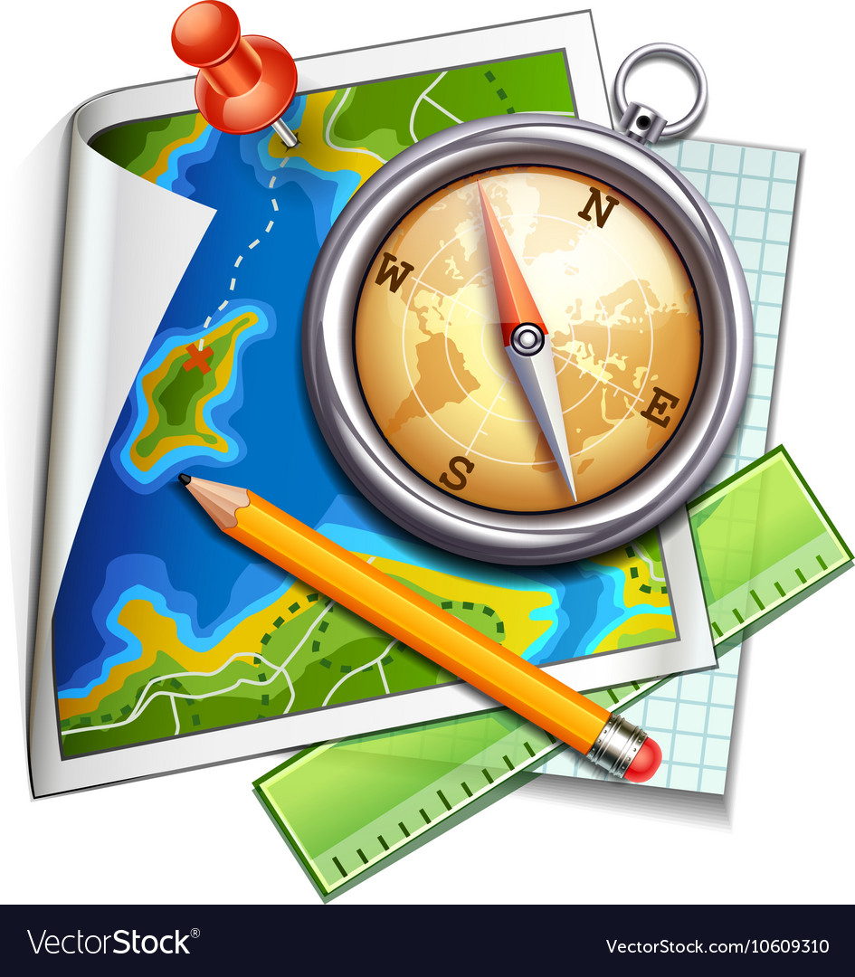
«Что это?»
Суть приема состоит в том, что называются признаки какой-либо территории или явления, а ученик должен определить, о чем (или о ком) идет речь.
Например, при проверке домашнего задания при изучении Северной Америки использую следующие вопросы:
– Эта территория ошибочно была названа «Зелёной страной», что не соответствует действительности. Большую часть территории занимает покровное оледенение. Климатические условия достаточно суровые (о. Гренландия

Slide 18
Немая карта
Удобный метод проверки знания географической номенклатуры. Раздаю ученикам контурные карты с обозначенными цифрами. Нужно правильно назвать географический объект, который находится под соответствующей цифрой.

Slide 19
Во внеурочной деятельности можно решить многие задачи:
-Улучшение условий для развития ребенка
-Создание условий для удовлетворения потребностей и интересов для обучающихся
-Развитие личностных качеств на основе общечеловеческих нравственных ценностей: гуманизма, любви, толерантности.
-Развитие творческого мышления.
Методы организации внеурочной деятельности:
-Игра
-Экскурсии
-Наблюдения
-Защита исследовательских работ
-Мини-конференции.

Slide 20
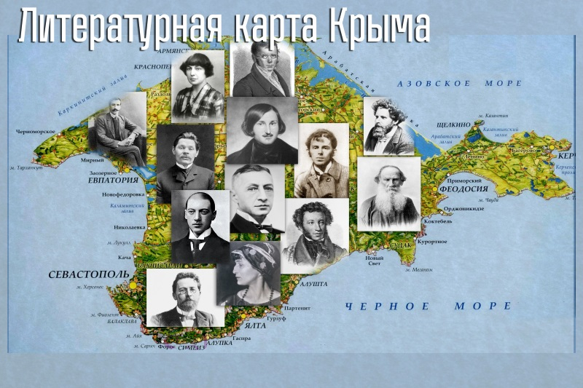
КРЫМОВЕДЕНИЕ
Крым— чудесный край. Он напоминает французский Лазурный берег, но пейзажи его суровей. Вокруг— высокие скалистые горы, на склонах— сосны, до самого берега, море переменчиво: мирно и лучисто на солнце и ужасно в бурю. Климат мягок, всюду цветы, очень много роз.

Slide 21
Защита проектов по Крымоведению

Slide 22
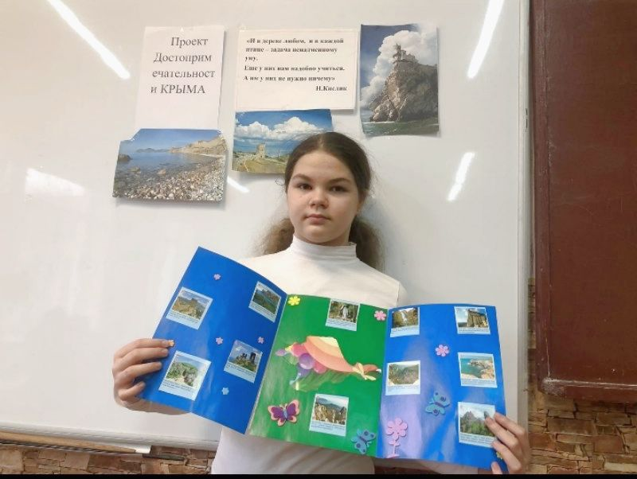
Проект :Достопримечательности Крыма

Slide 23
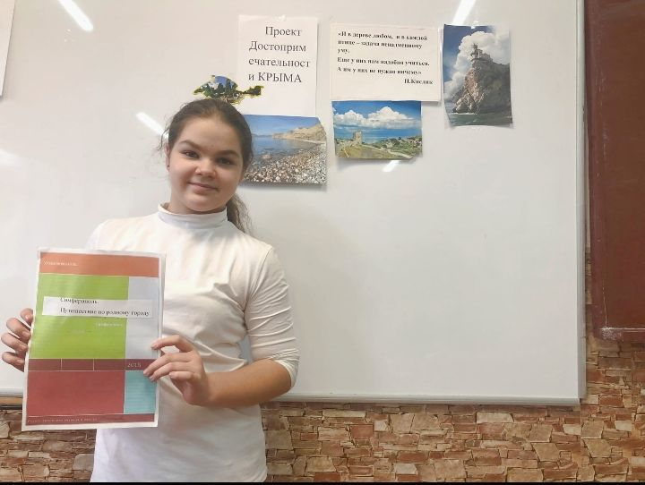
Проект путешествие по родному городу.

Slide 24
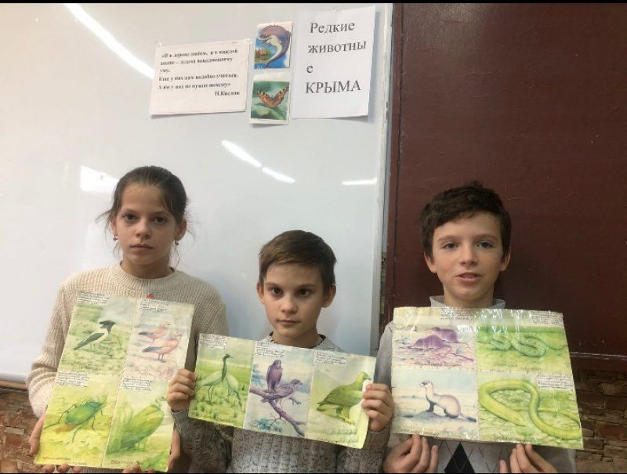
Проект: Редкие животные Крыма

Slide 25

А. Брызгалов так образно выразил задачи учителя в обучении учащихся понимать и читать карту: «...желательно, чтобы ученик мог относиться к карте так же, как, например, музыкант относится к нотам, т.е., глядя на карту какой-либо страны, ученик был бы в состоянии из тех географических данных, которые даёт ему карта, делать более или менее правильные выводы о жизни обитателей этой страны. Географические знаки, составляющие карту, должны быть данными, на которых он будет строить свои выводы, подобно тому, как для музыканта нотные знаки и известная их группировка рождают в уме его известный ряд звуков...»

